Slide 1
Малая Родина- Боровской.
Моя малая Родина! Краше- нету тебя!
Моя милая Родина! Как люблю я тебя!

Slide 2
В состав территории Зябинского МО входят населённые пункты:
посёлок Зяба,
посёлок Боровской,
посёлок Пашенный,
посёлок Подвыездный.

Slide 4
Здравствуй, Родина моя!
Утром солнышко встает, Нас на улицу зовёт. Выхожу из дома я: – Здравствуй, улица моя! Я пою и в тишине Подпевают птицы мне. Травы шепчут мне в пути: – Ты скорей, дружок, расти! Отвечаю травам я, Отвечаю ветру я, Отвечаю солнцу я: – Здравствуй, Родина моя!

Slide 5
Боровской – наша родина.

Slide 6
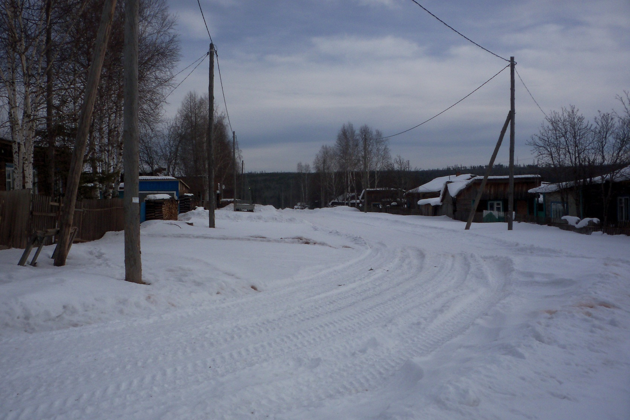
Улицы:
Ангарская улица
Больничный переулок
Братская улица
Гаражная улица
Закарпатская улица
Лесная улица
Нагорная улица
Новая улица
Почтовая улица
Строительная улица
Таежная улица
Центральный переулок
Шаманская улица
Школьная улица
Верхняя улица
Набережная улица

Slide 9
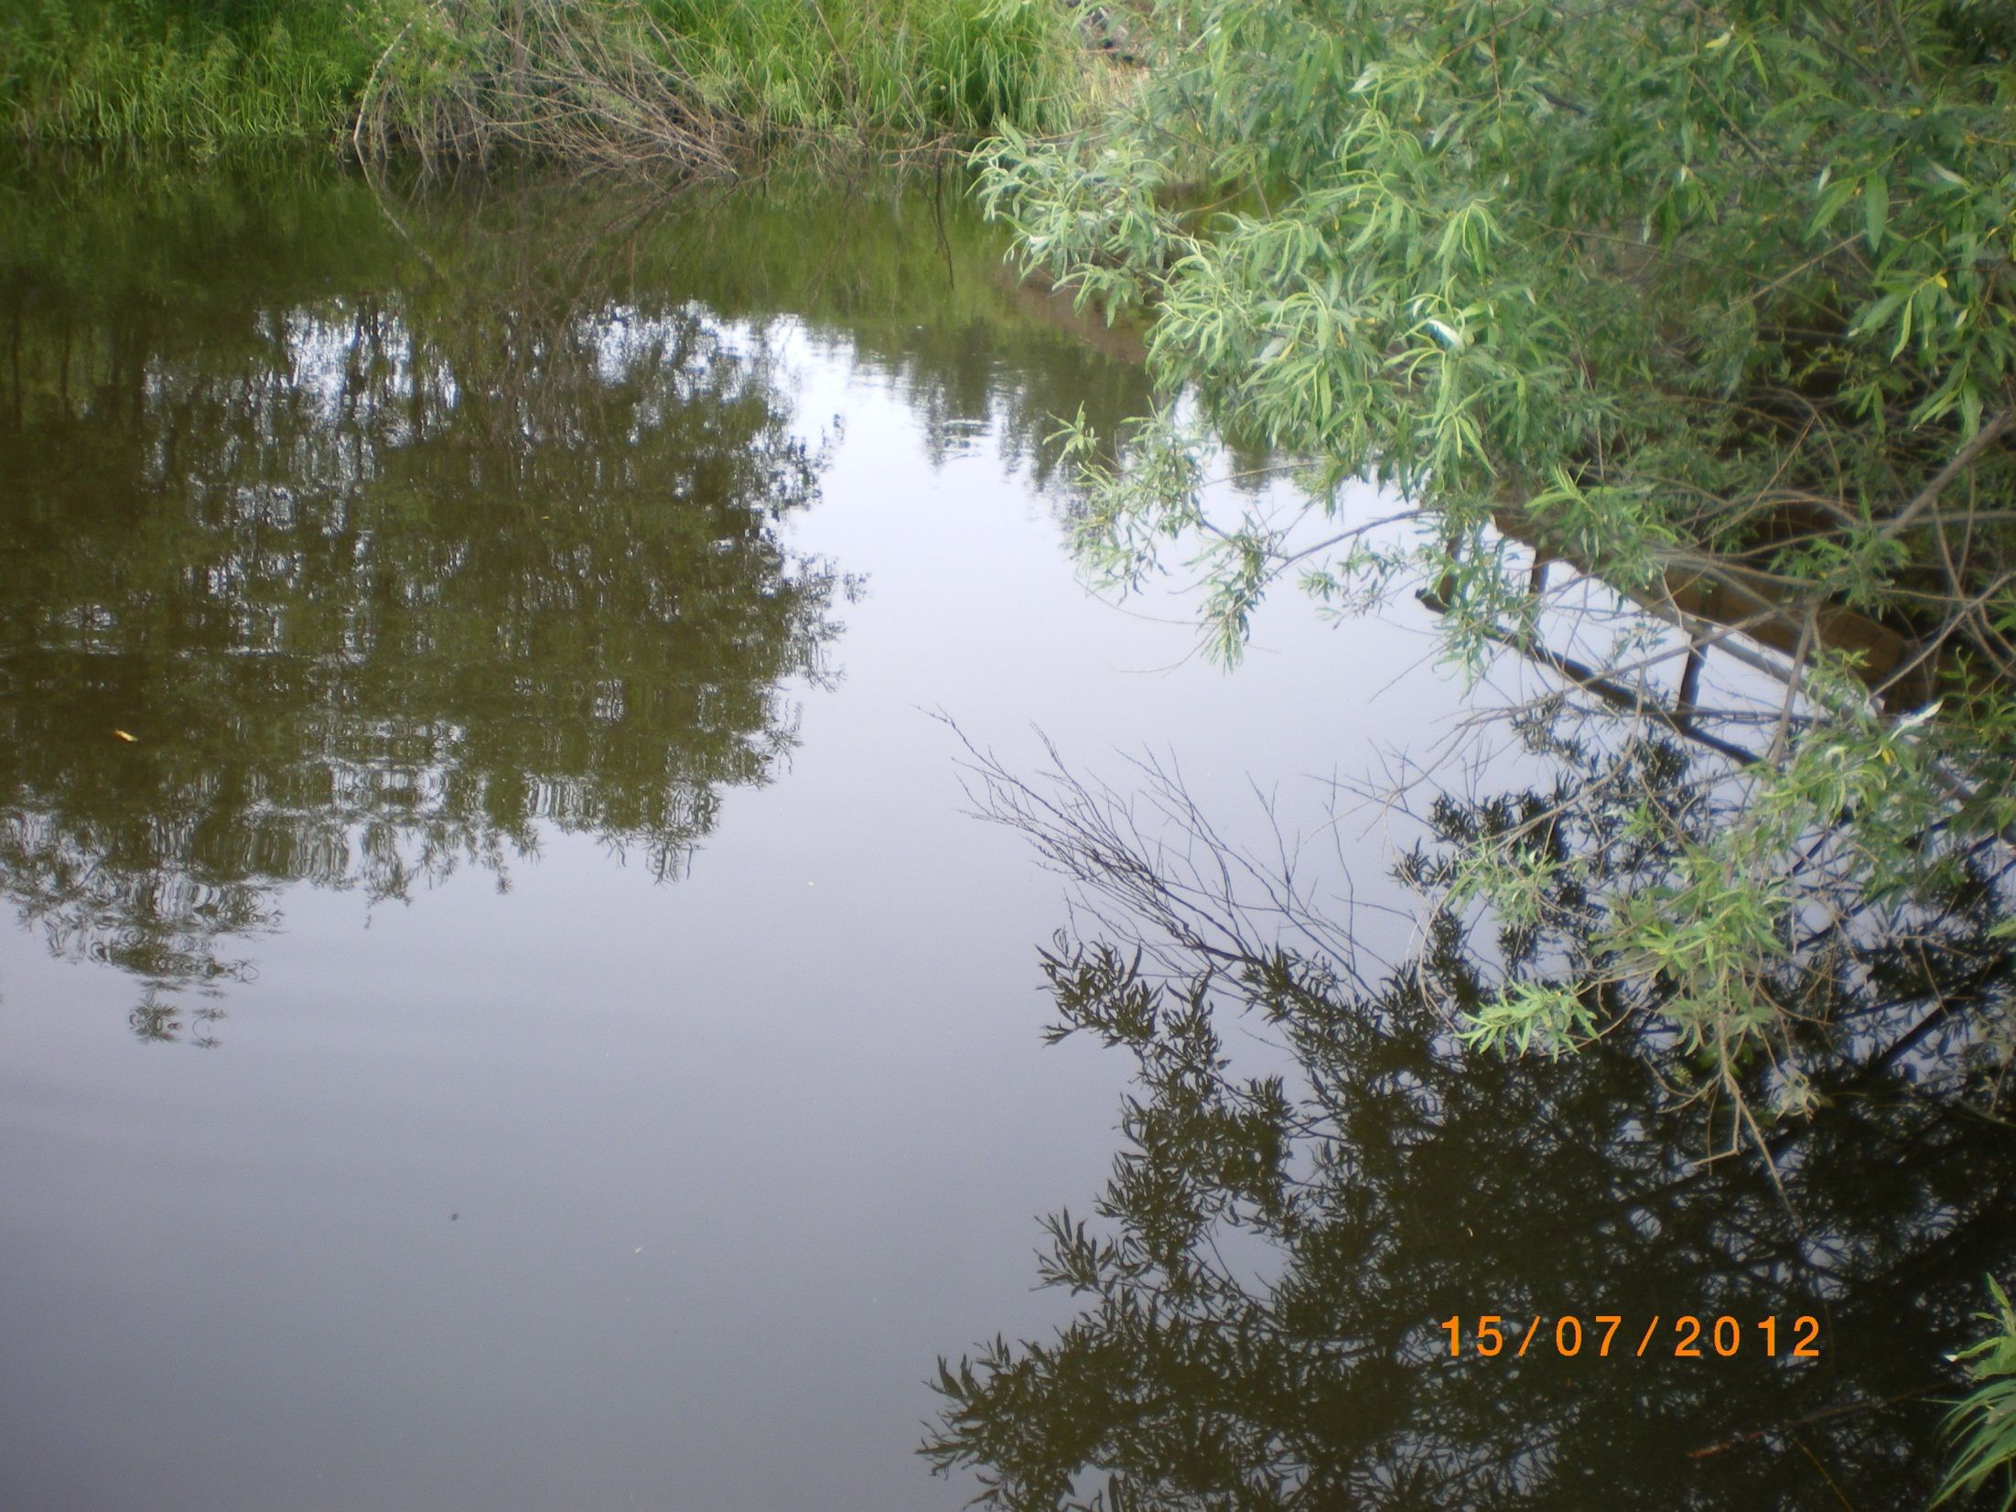
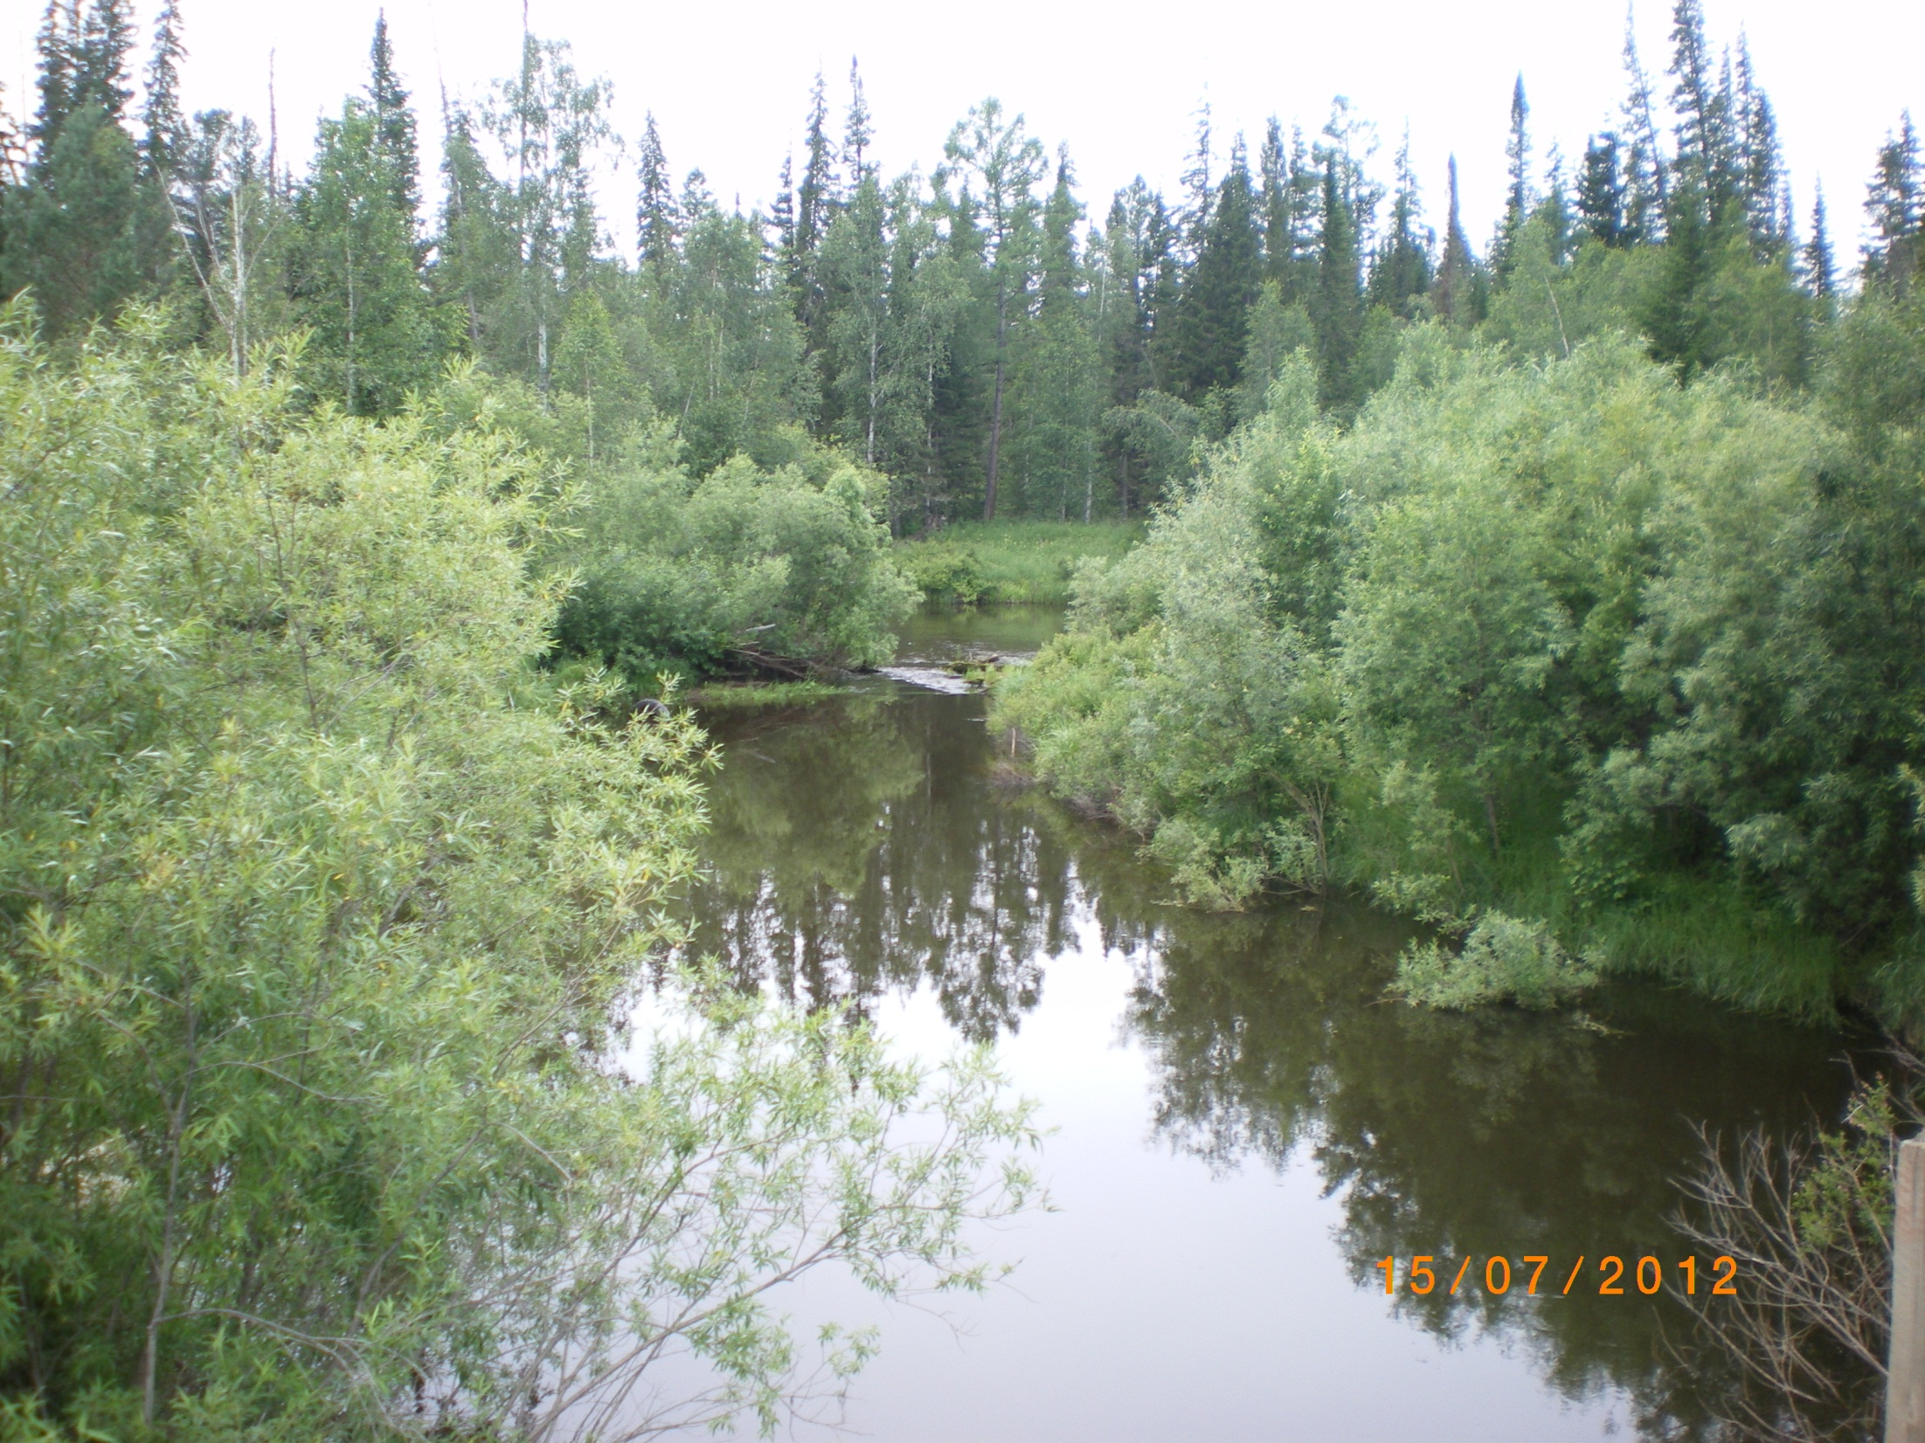
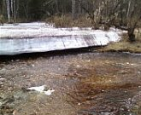
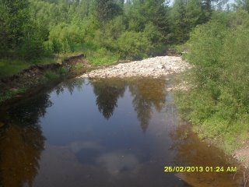
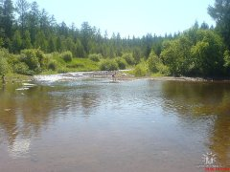
Шаманка

Slide 10
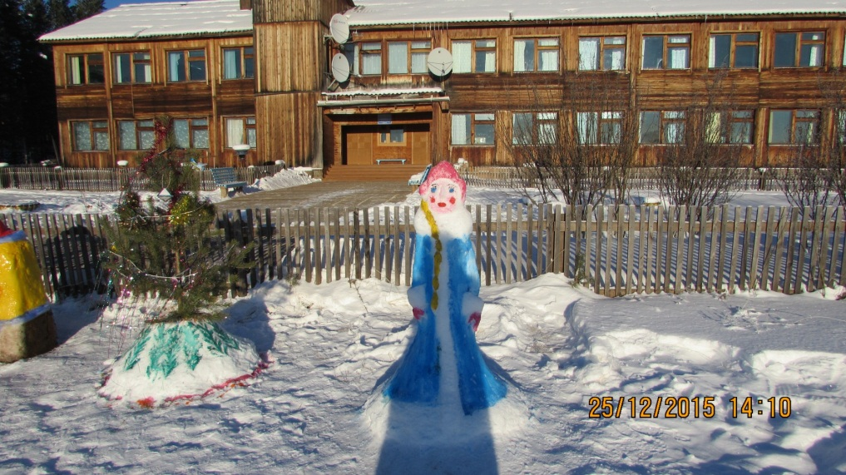
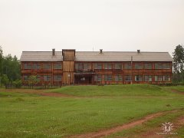
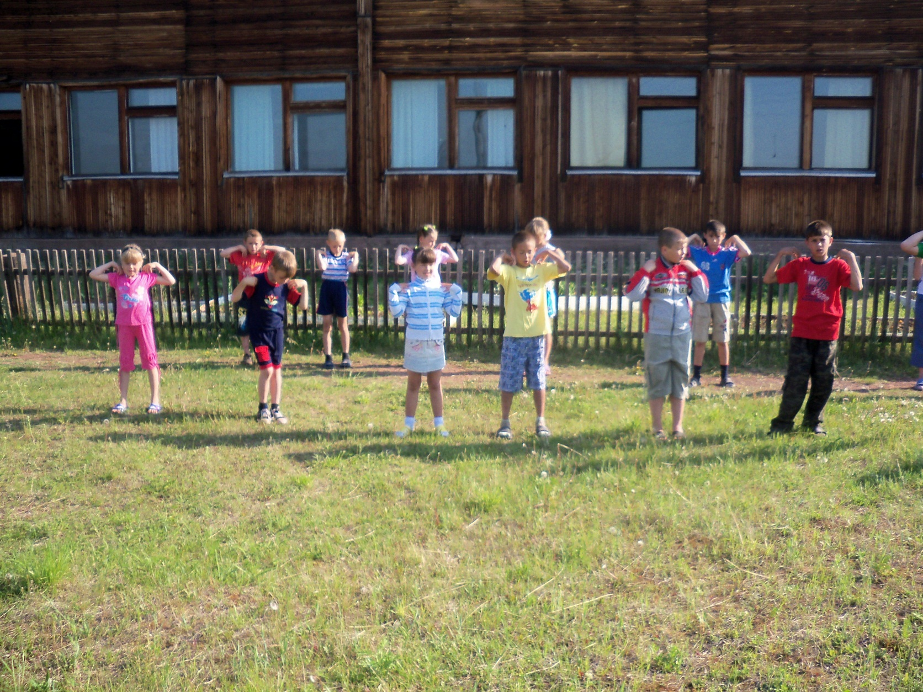
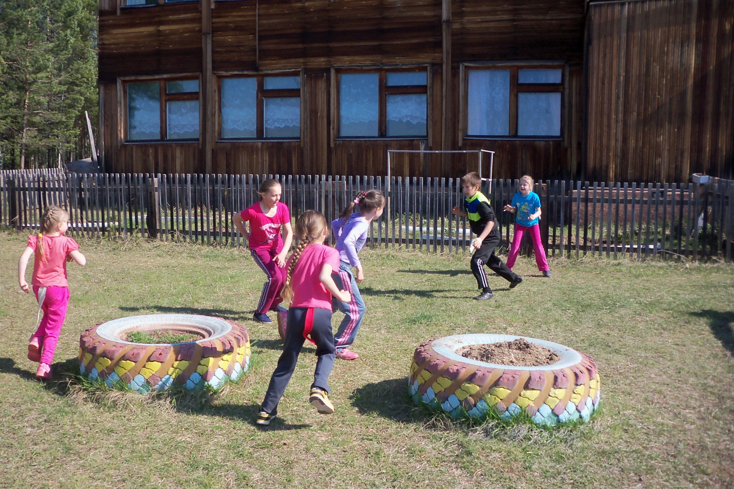
МКОУ «Боровская СОШ»

Slide 11
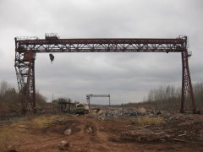
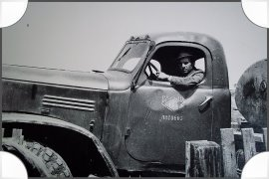
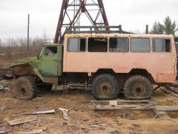
Основное население работало в ЛЗП «Боровское».

Slide 12
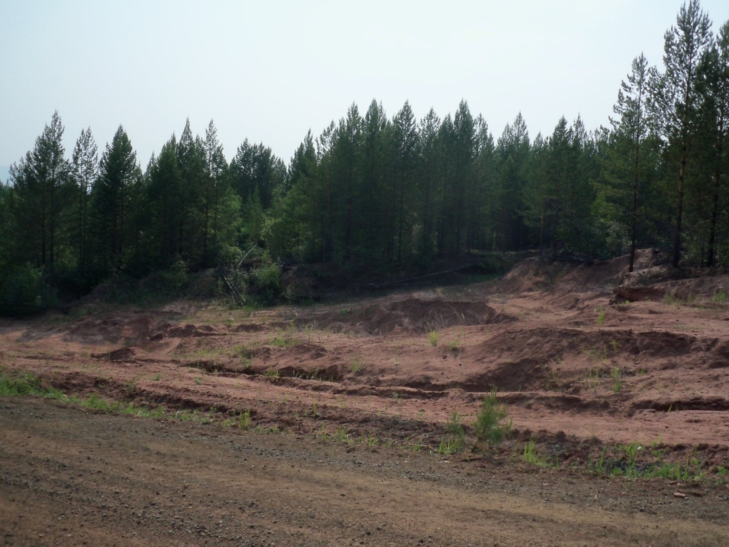

Slide 13
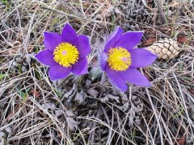

Slide 14
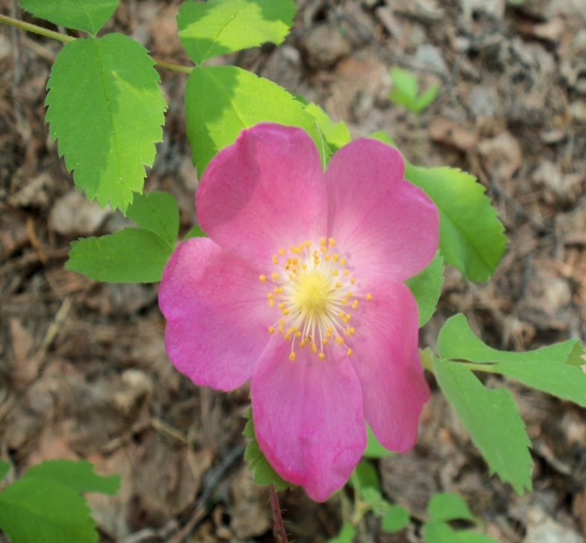
Залив

Slide 15
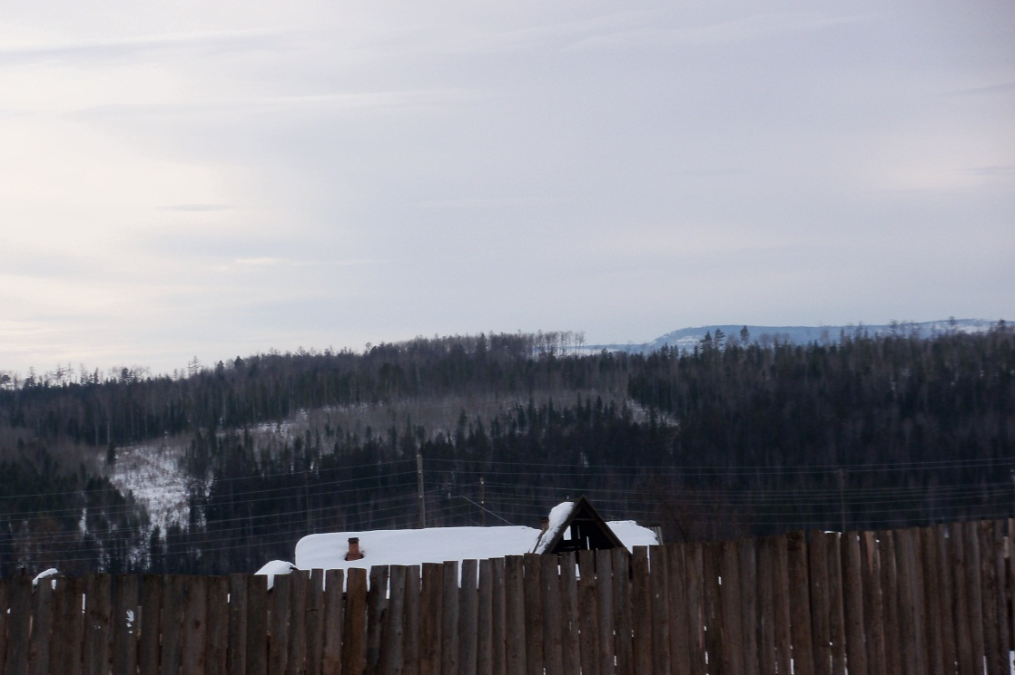

Slide 16
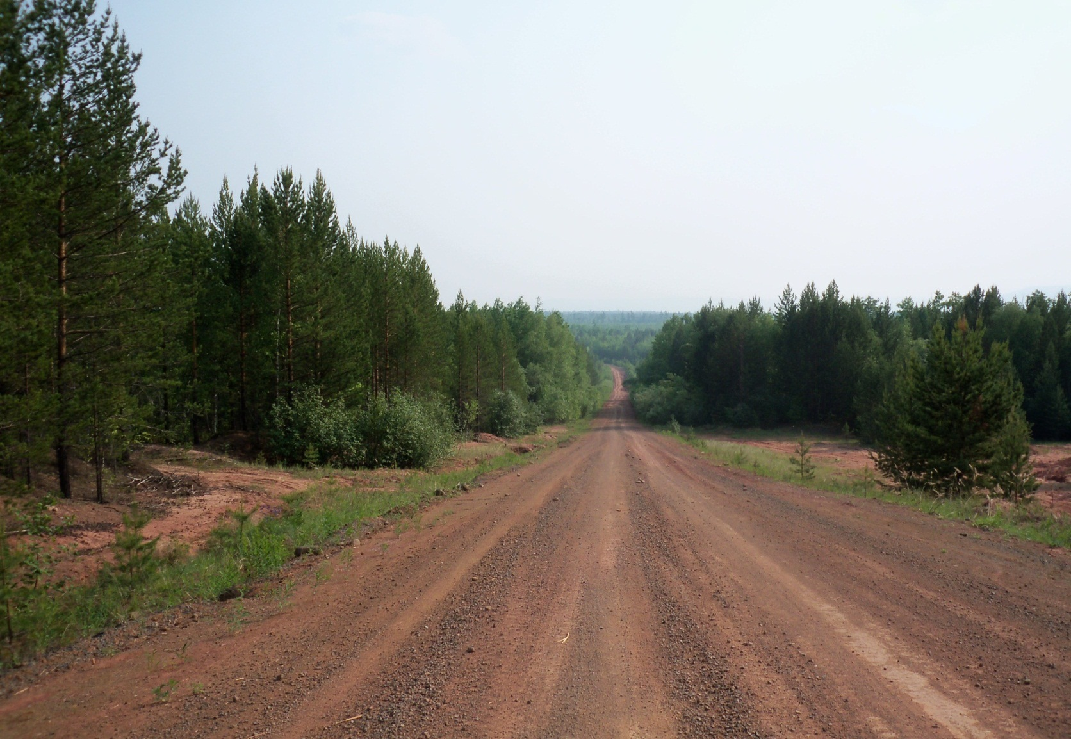

Slide 17
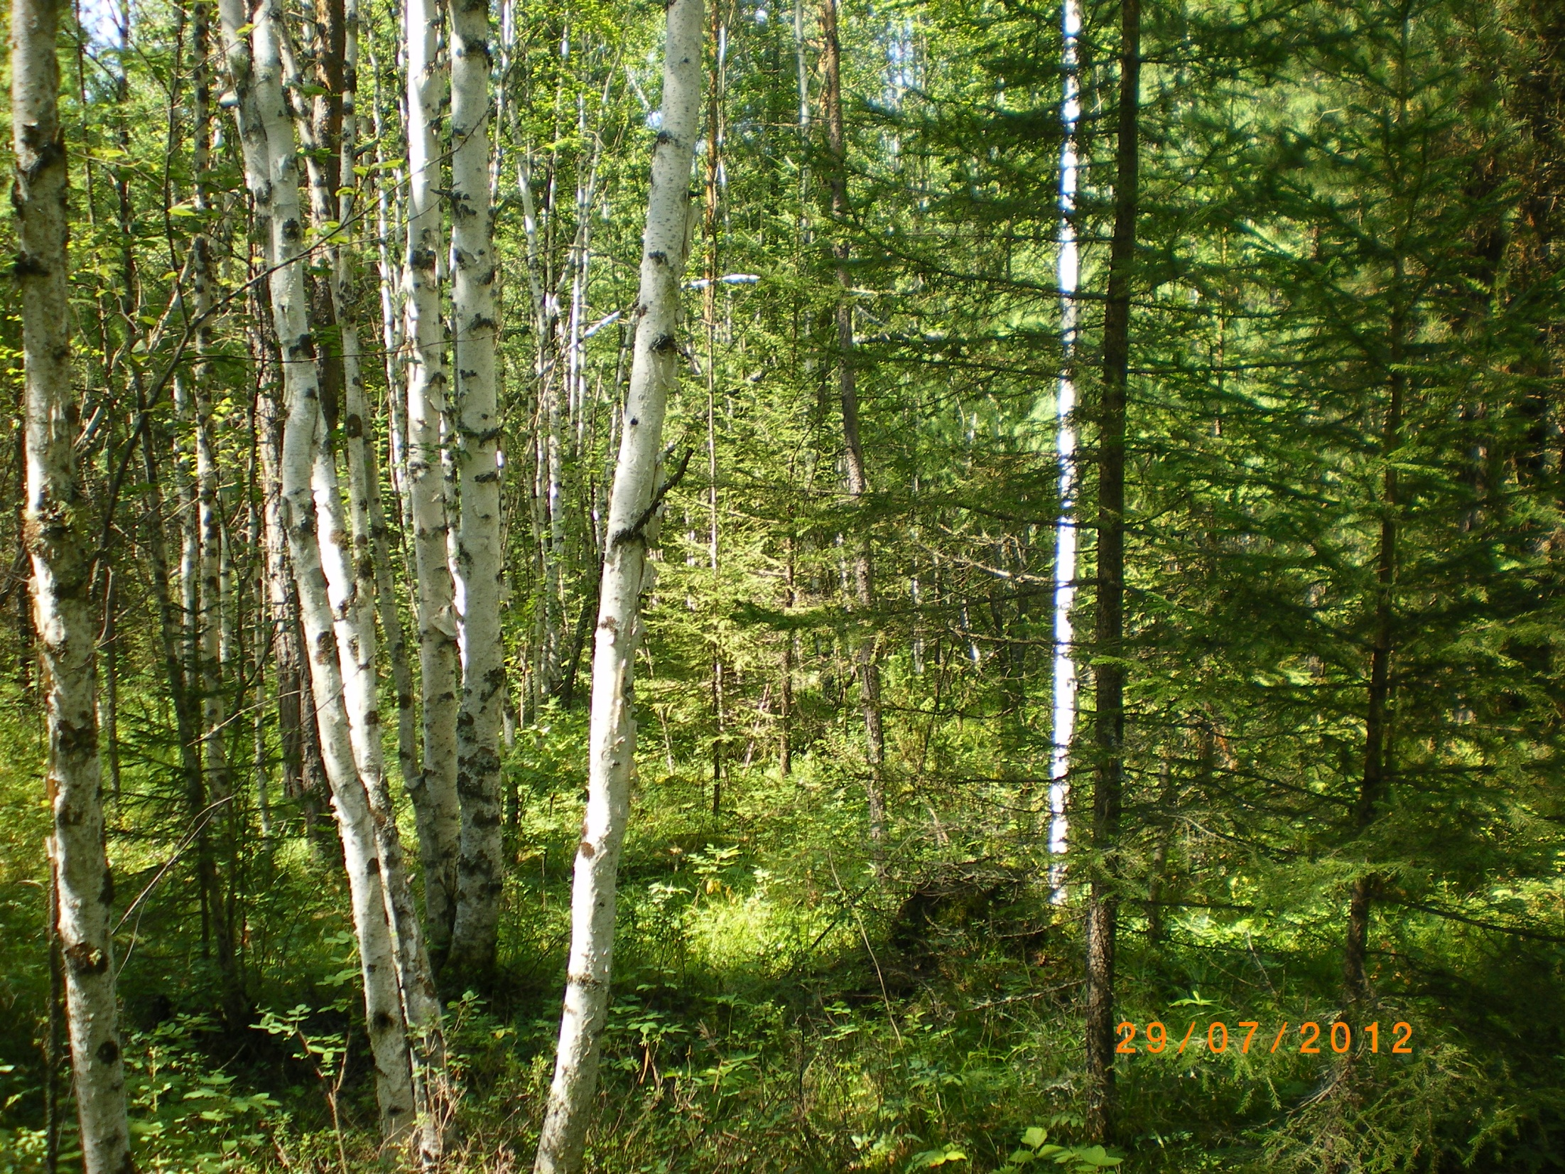
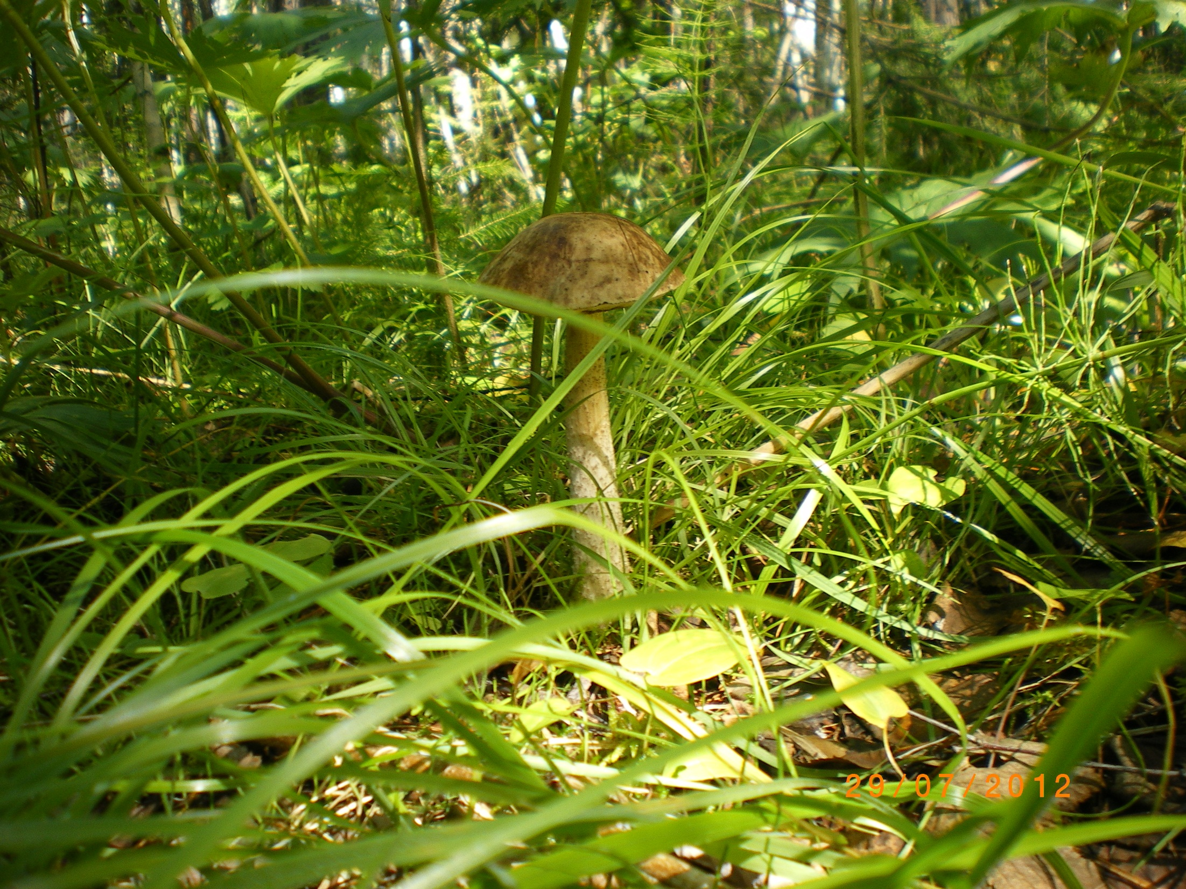

Slide 18
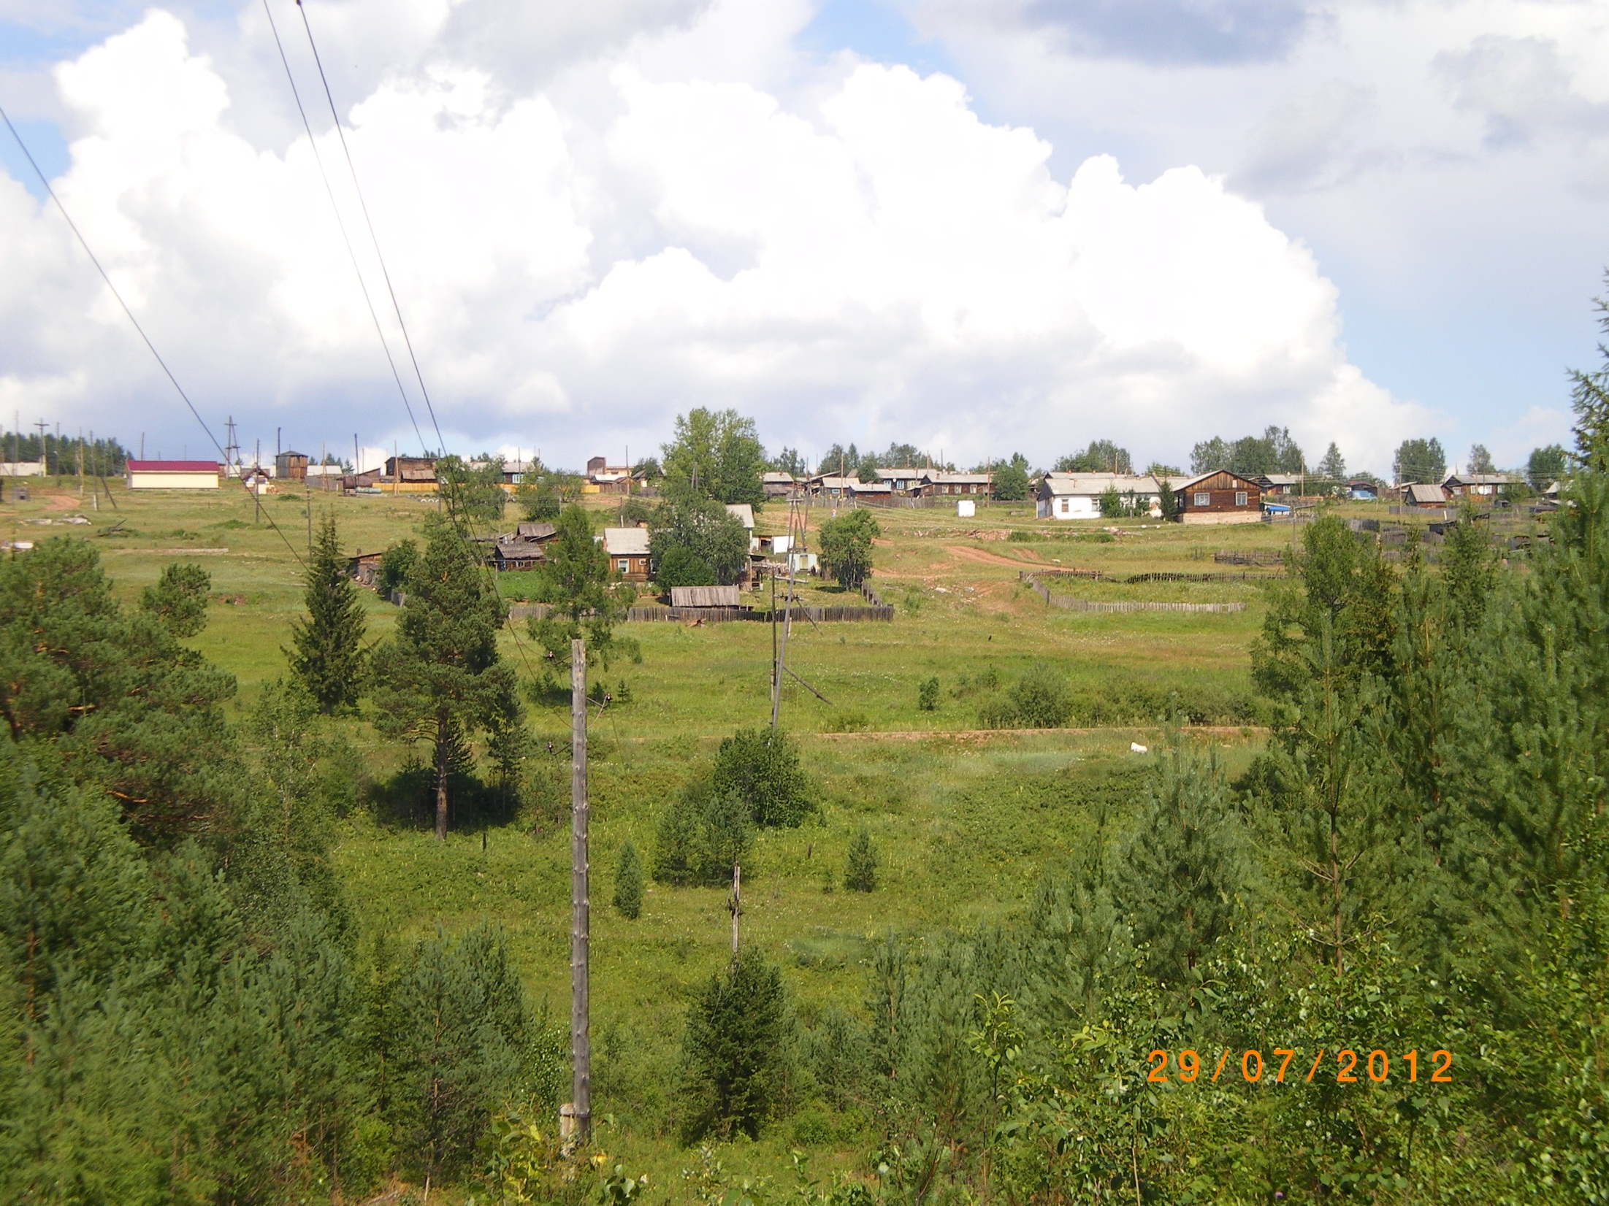
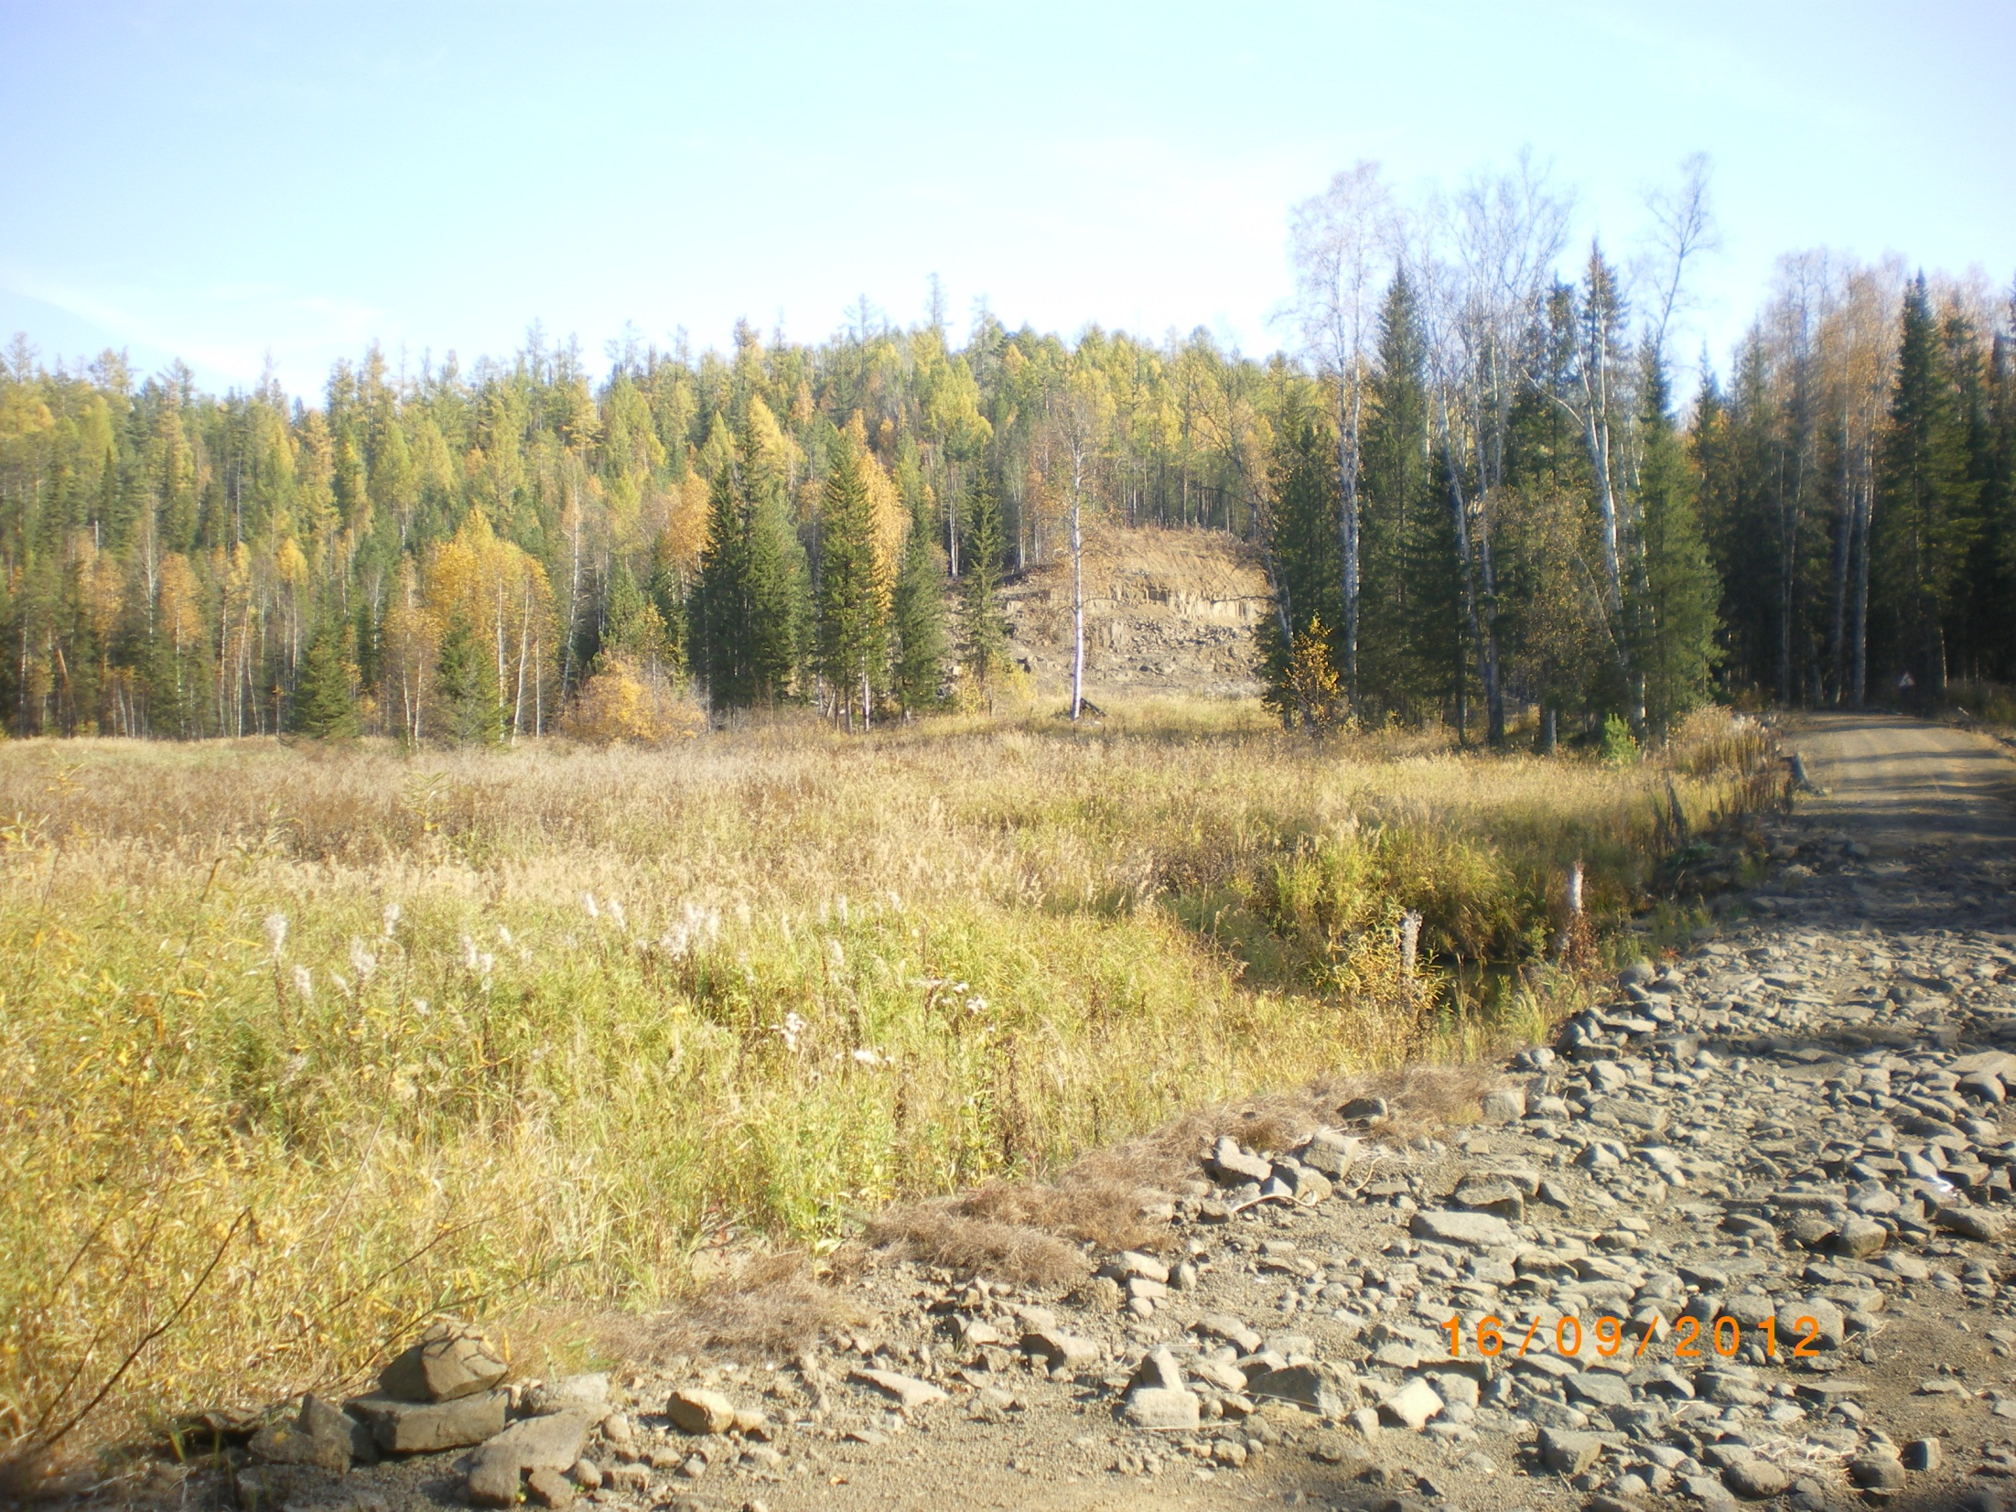
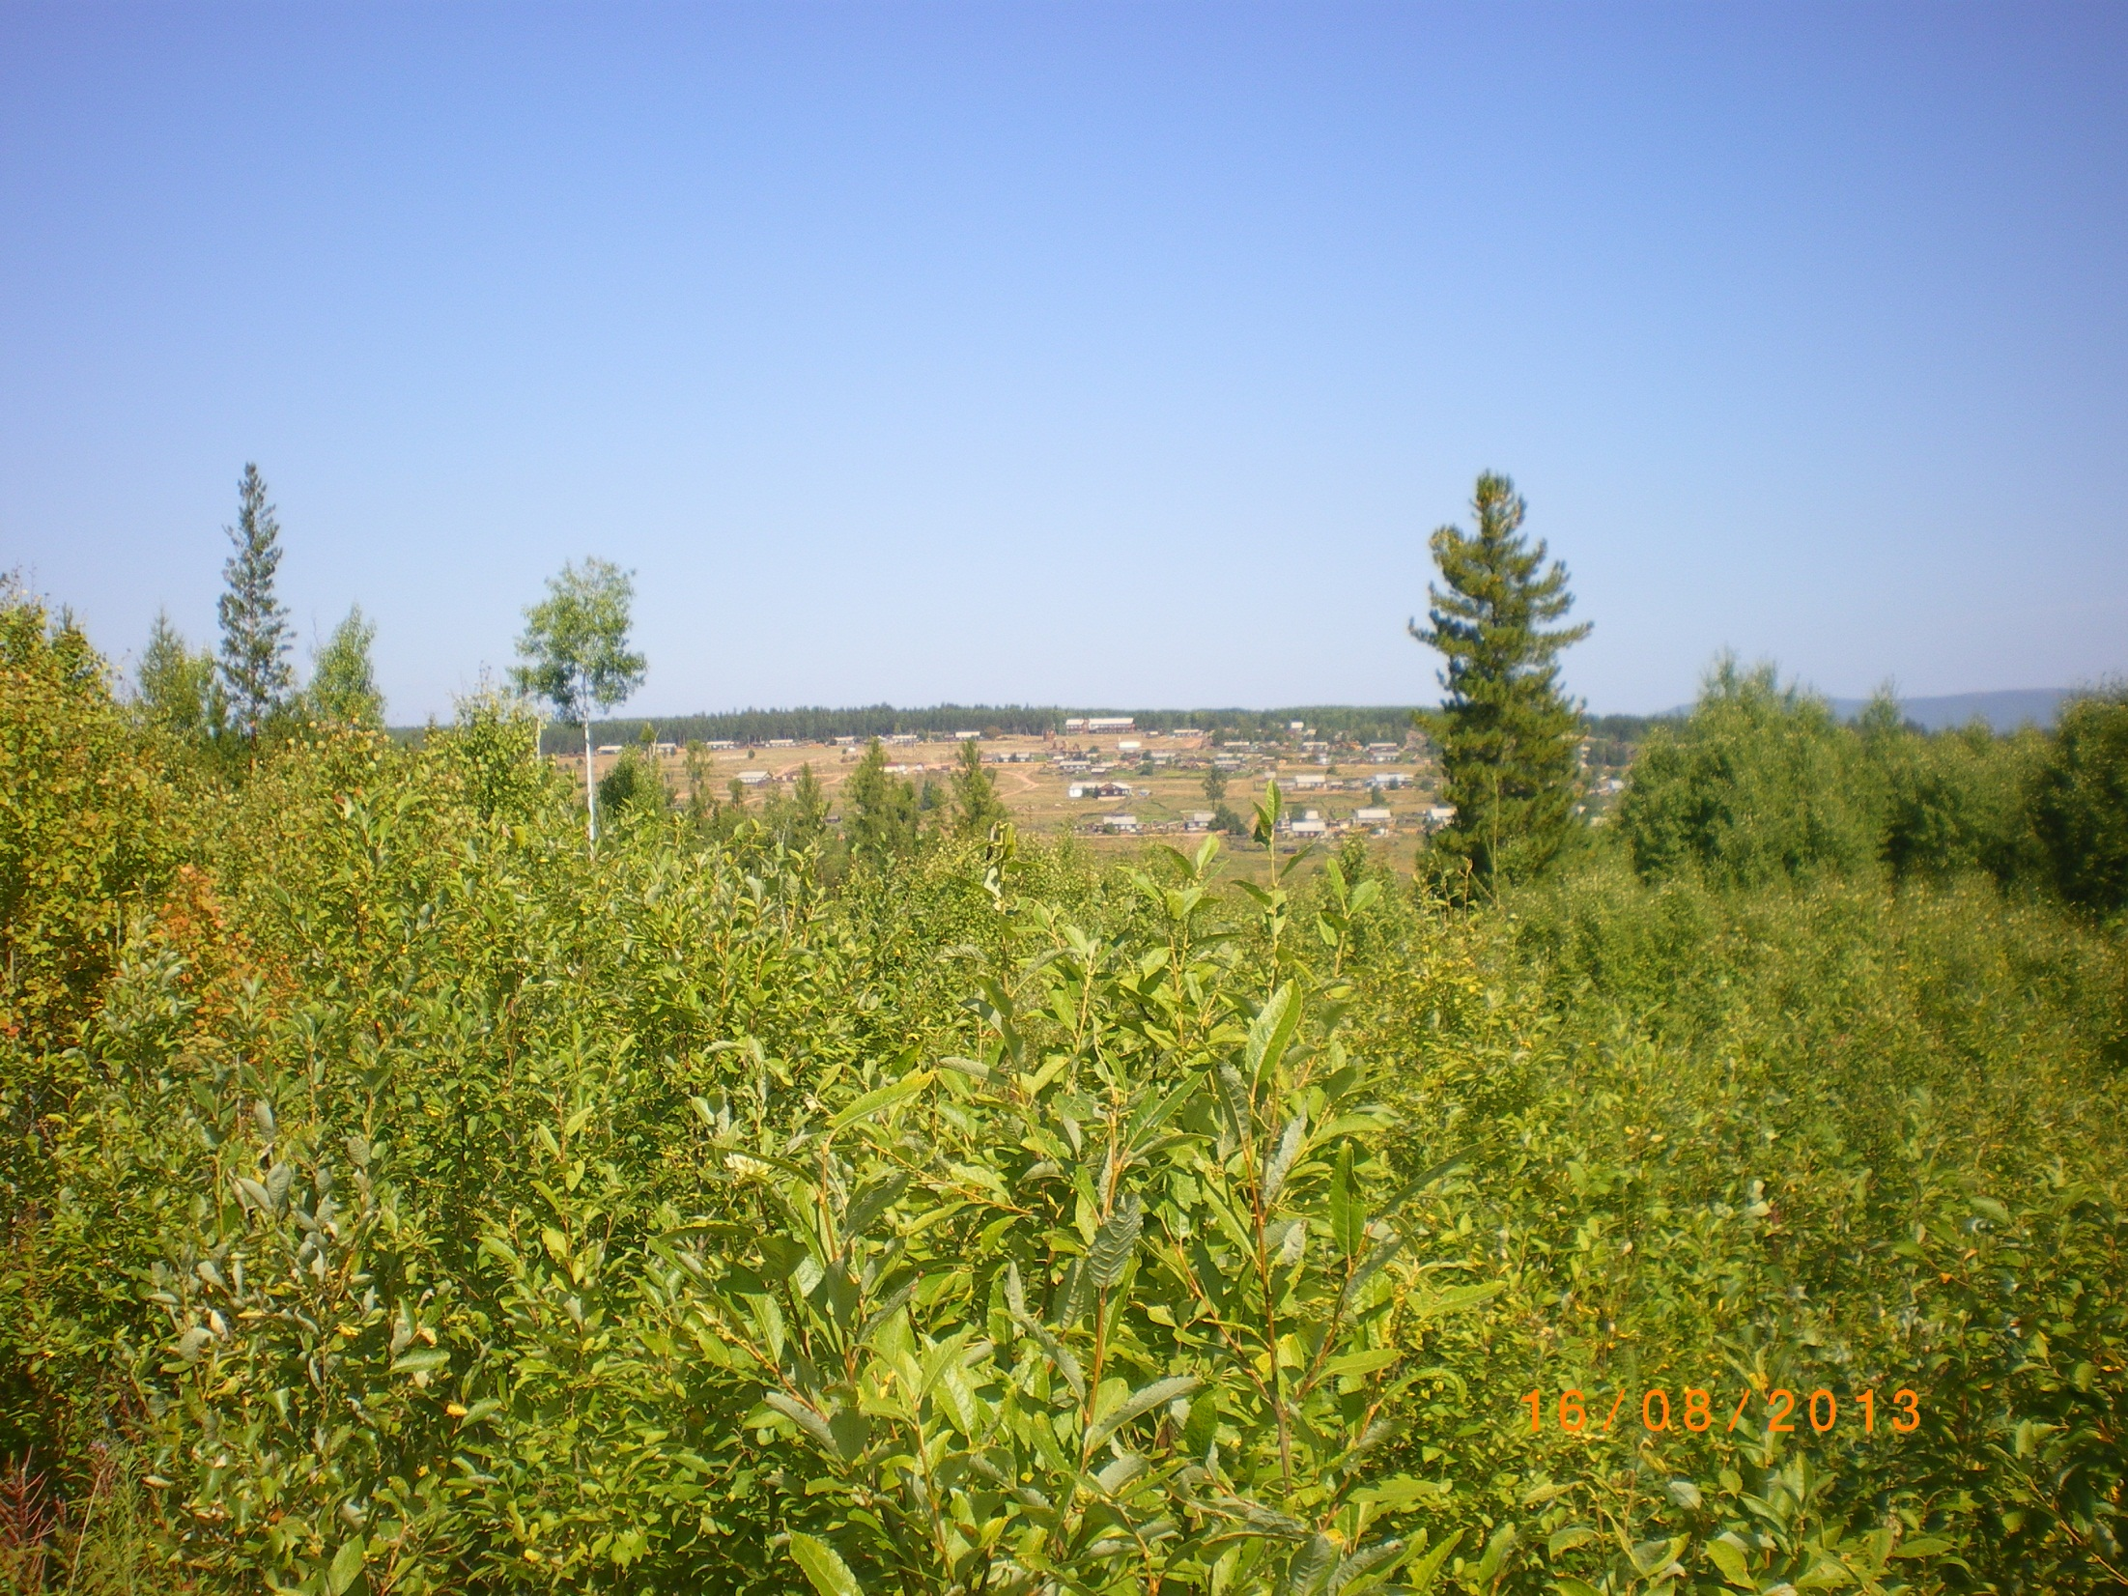
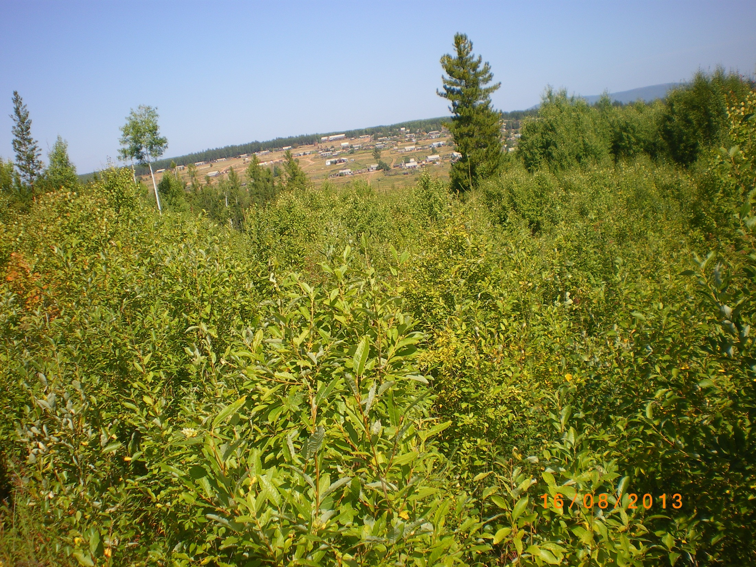
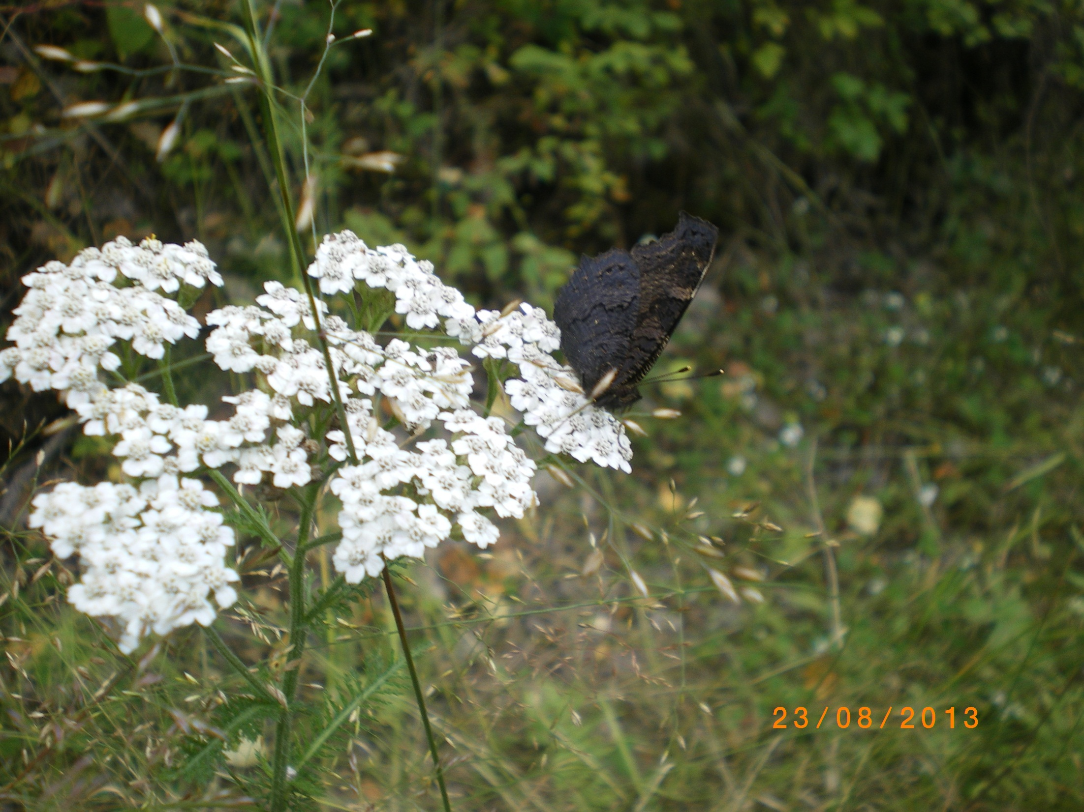
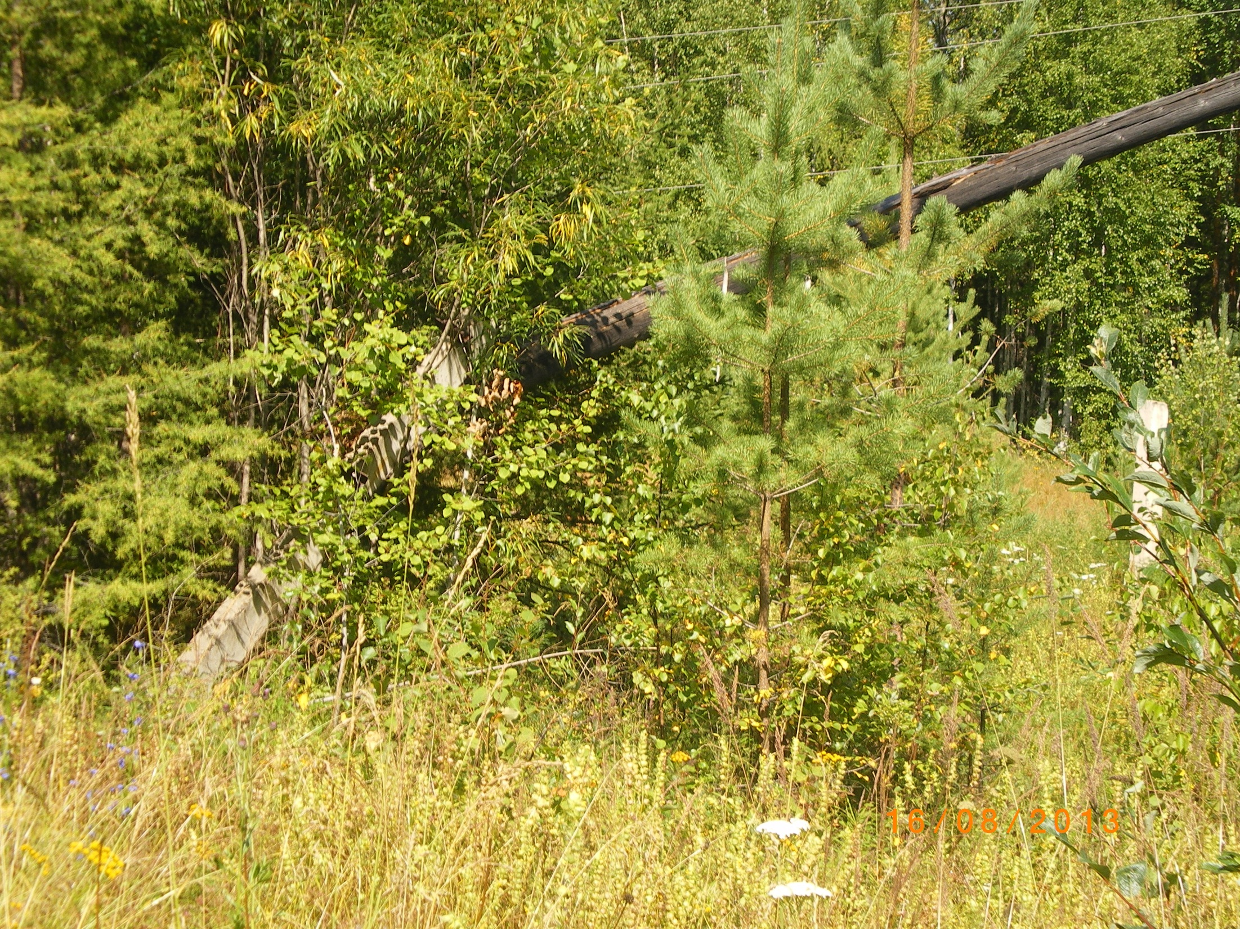
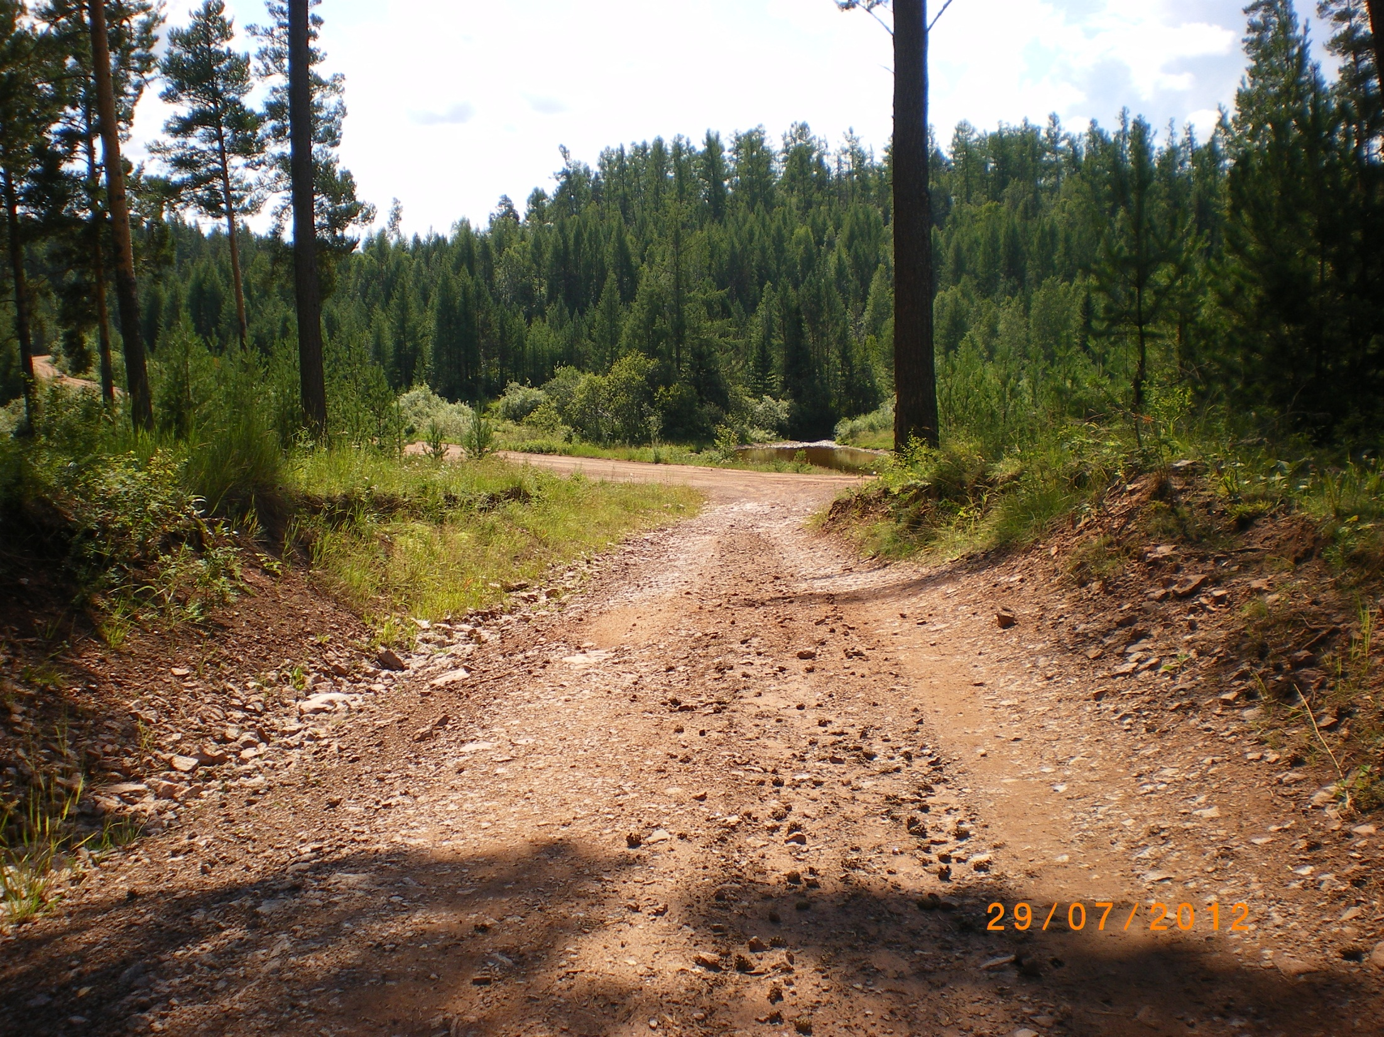
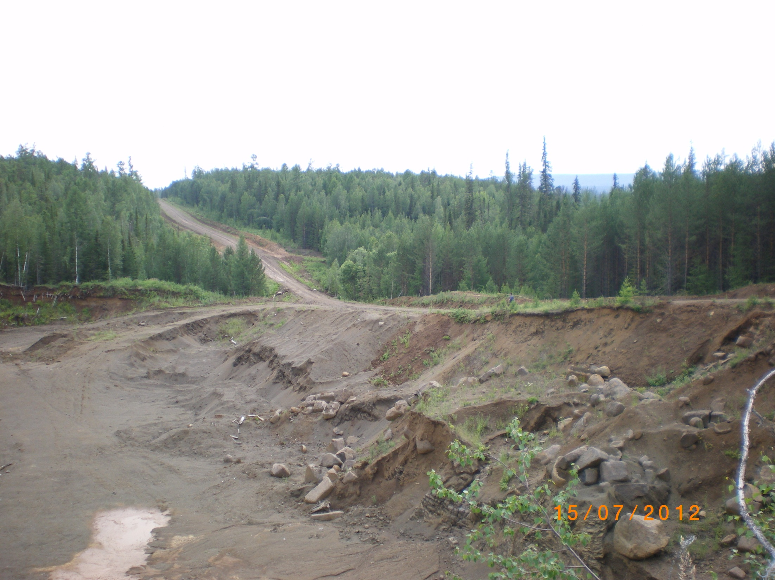

Slide 19
Красива и неповторима природа!

Slide 20
У каждого листочка, у каждого ручья есть главное на свете – есть родина своя. А там, где мы родились, где радостно живем, края свои родные Мы Родиной зовём.

Slide 21
Лучше нет родного края!
Жура-жура-журавель! Облетал он сто земель. Облетал, обходил, Крылья, ноги натрудил. Мы спросили журавля: Где же лучшая земля? Отвечал он, пролетая: Лучше нет родного края!

